Slide 1




Predicting Failures with Developer Networks and Social Network Analysis
Will Snipes
Nortel Networks,
Research Triangle Park,
NC, USA.
wbsnipes@nortel.com
Jason Osborne
Nortel Networks,Department of Statistics, North Carolina State University, Raleigh, NC, US
Andrew Meneely
Laurie Williams
Department of Computer
Science, North Carolina State University, Raleigh, NC, USA
SIGSOFT '08/FSE-16 Proceedings of the 16th ACM SIGSOFT International Symposium on Foundations of software engineering Pages 13-23

Slide 2
背景
ソフトウェアの不具合修正は非常にコストがかかる
多くの研究で高い精度の不具合予測モデルの構築がされてきている
しかし，開発者の性質をメトリクスとした予測モデルはあまりない

Slide 3
先行研究
重要なコンポーネントほど不具合を含みやすい[1]
開発者の情報（ex.コード変更の数）をメトリクスにとりいれたモデルの構築[2]
オブジェクト指向システムにおいて開発者の経験やスキルはフォールトプレーンに影響を与える[3]
開発者の能力を考慮した予測モデルは多いが，
開発者のネットワークをメトリクスにした予測モデルの構築はされていない
[1] Zimmermann, T. and Nagappan, N., "Predicting Defects using Network Analysis on Dependency Graphs,"
in 29th International Conference on Software Engineering, 2007.
[2] Mockus, A. and Weiss, D. M., "Predicting Risk of Software Changes," Bell Labs Technical Journal, vol. 5,pp. 169-180, 2002.
[3]Arisholm, E. and Briand, L. C., "Predicting Fault-prone Components in a Java Legacy System," in 2006
ACM/IEEE International Symposium on Empirical Software Engineering, 2006, pp. 8-17.

Slide 4
目的とアプローチ
目的
  コードチャム（修正や追加などの変更）の情報にSNA（Social Network Analysis）を適用することで，不具合予測における人的要因を調査すること
アプローチ
  SNAを適応した予測モデルの構築（２つ）
  予測モデルの優先順位付け（predicted prioritization）と最適優先順位付け（optimal prioritization）での発見率の割合を比較

Slide 5




SNA
本研究におけるノードのつなげ方
  同じリビジョン間に少なくとも一つは共通のファイルの変更を行った場合，エッジをつなげる
本研究で用いたメトリクス
  degree:あるノードが直接繋がっているノードの数
  Betweenness：あるノードが全ての経路内でどれだけ含まれてるか
  closeness:あるノードからその他全ノードへの距離の平均の長さ
SNA
あるリビジョンでの
ファイル変更の図
得られたネットワーク

Slide 6
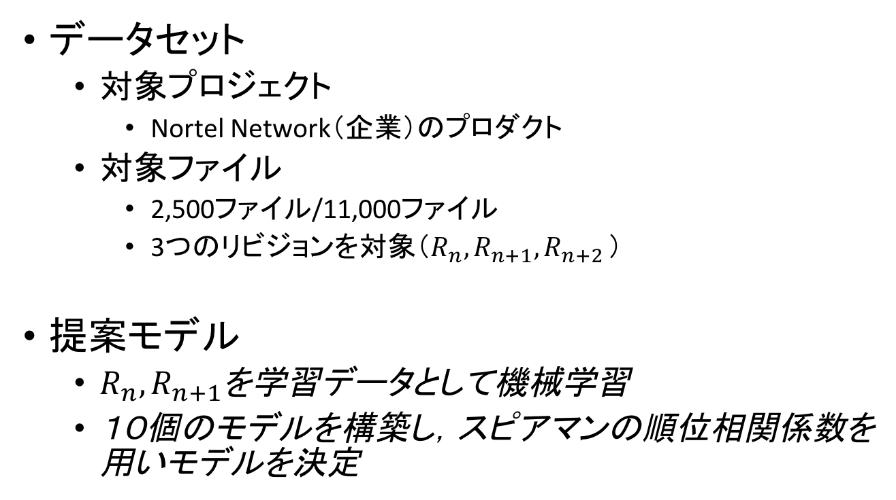
ケーススタディ
データセット
  対象プロジェクト
    Nortel Network（企業）のプロダクト
  対象ファイル
    2,500ファイル/11,000ファイル
    3つのリビジョンを対象（$R_{n},R_{n+1}{,R}_{n+2}）$
提案モデル
  $R_{n},R_{n+1}$を学習データとして機械学習
  １０個のモデルを構築し，スピアマンの順位相関係数を用いモデルを決定

Slide 7
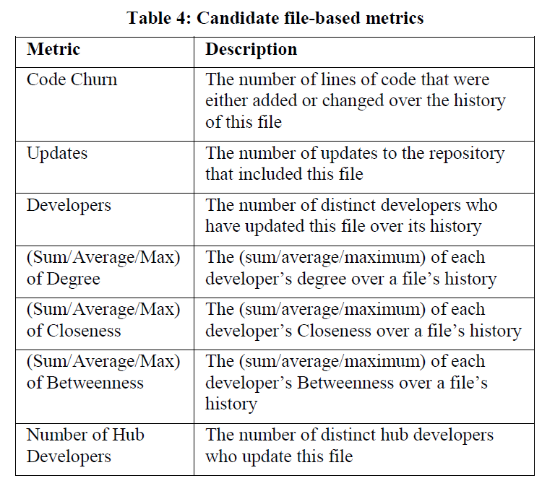
提案モデルのメトリクス

Slide 8
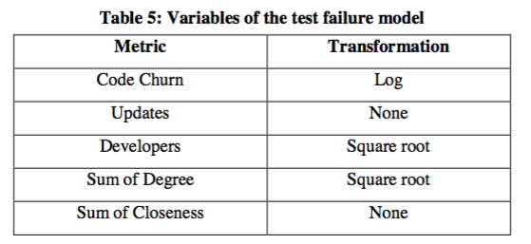
提案モデル①
System Testing Model
用いたメトリクス

Slide 9
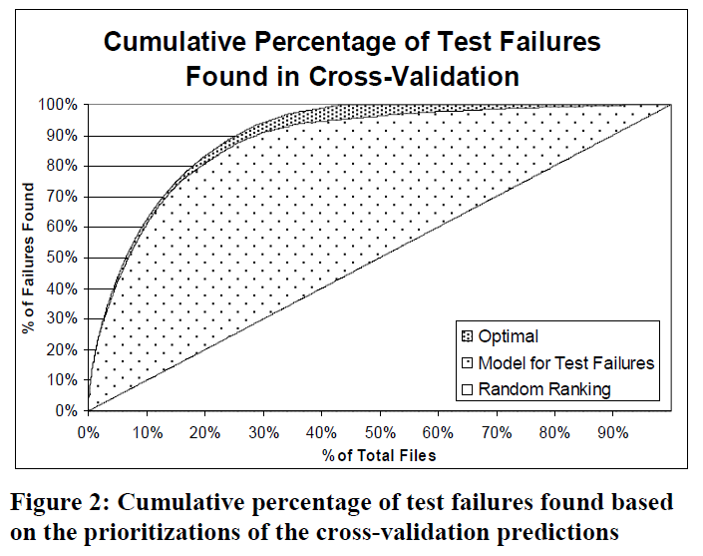
評価実験
Optimalとほぼ同じ割合で不具合を発見できた

Slide 10
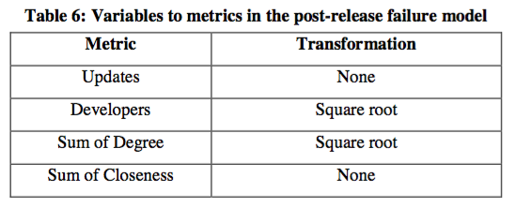
提案モデル②
Post-Release Model
用いたメトリクス

Slide 11
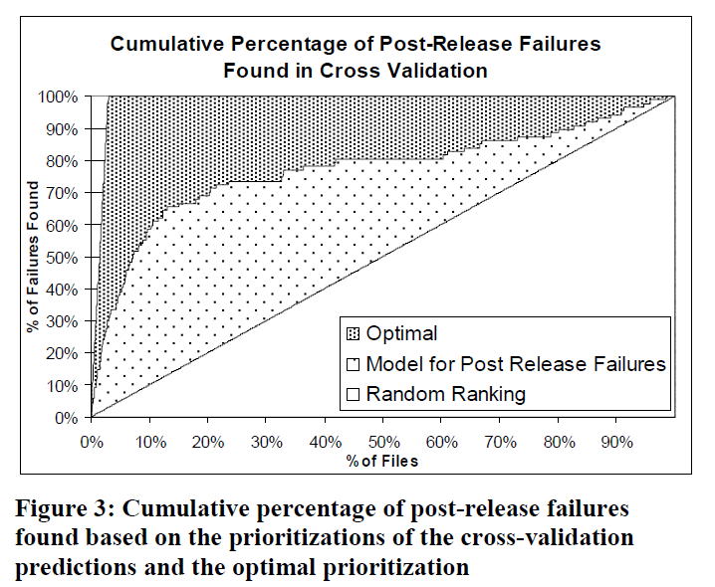
評価実験
ランダム手法と比較すると高い精度ではあったが
Optimalよりも発見率は低かった

Slide 12
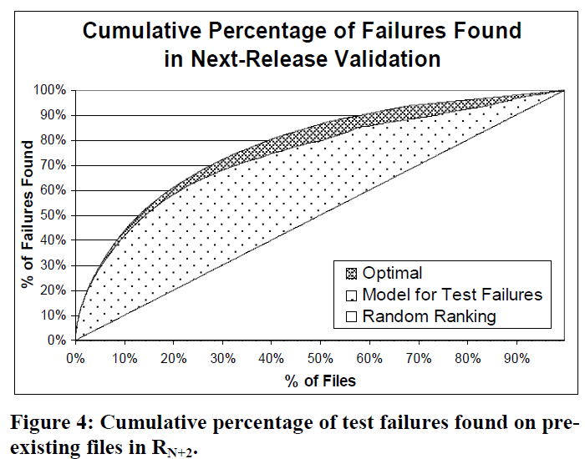
Next-Release時における
System Testing Modelの評価実験
Optimalとわずかに同じ発見率だった

Slide 13
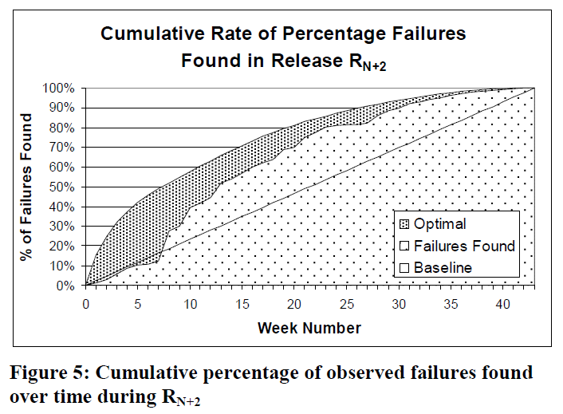
Next-Release時における
System Testing Modelの評価実験

Slide 14
Next-Release時における
System Testing Modelの評価実験
8週目で提案モデルで見つけた不具合の割合が
baselineの割合を超えている

Slide 15
Next-Release時における
System Testing Modelの評価実験
提案モデルは多くの不具合を
早い段階で検出するのには適している

Slide 16
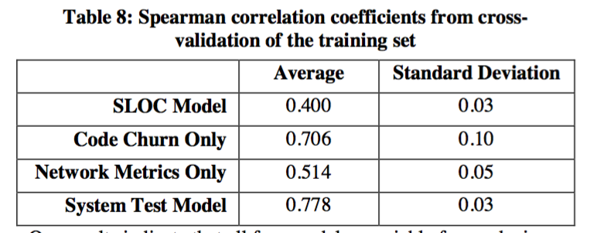
追加分析
コードチャムのみ，ネットワークメトリクスのみよりも
どちらも合わせたモデルの方が高い精度を出している

Slide 17
まとめと所感
まとめ
  開発者のネットワークを考慮した不具合予測モデルを提案した
  不具合発見率は，System Test Modelではoptimalと同じくらい，Post Release Modelは低い
  提案モデルでは多くのバグを早い期間で見つけることができる
所感
  コミュニティとバグを関連付けたのおもしろい
  バグ関連の論文を読んでこなかったので読みにくかった

